Slide 1



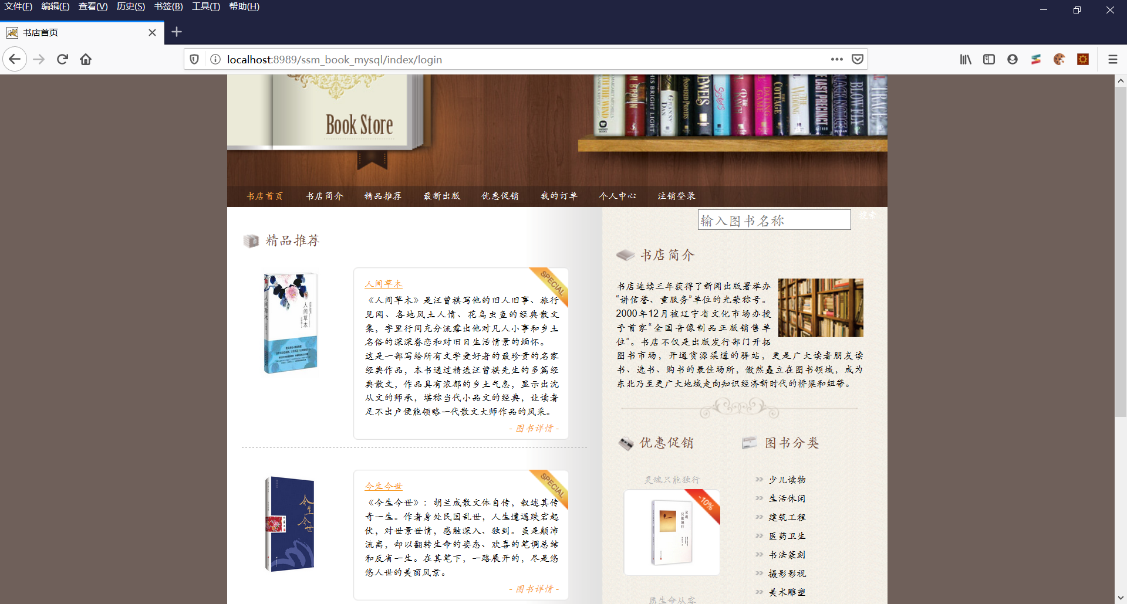
实训答辩作品展示
作品开发：李增强
指导教师： 崔高翔

Slide 2
作品名：基于 JAVA 网上书城系统
public class User {
private int id;
private String username;
private String password;
private String phone;
private String address;
public int getId() {
return id;
}
public void setId(int id) {
this.id = id;
}
public String getUsername() {
return username;
}
public void setUsername(String username) {
this.username = username;

Slide 3
目录
1
4
研究背景与意义
系统的主要模块介绍
CONTENTS
2
课题现状及发展情况
5
系统主要模块的演示
3
系统开发目标及参数

Slide 4
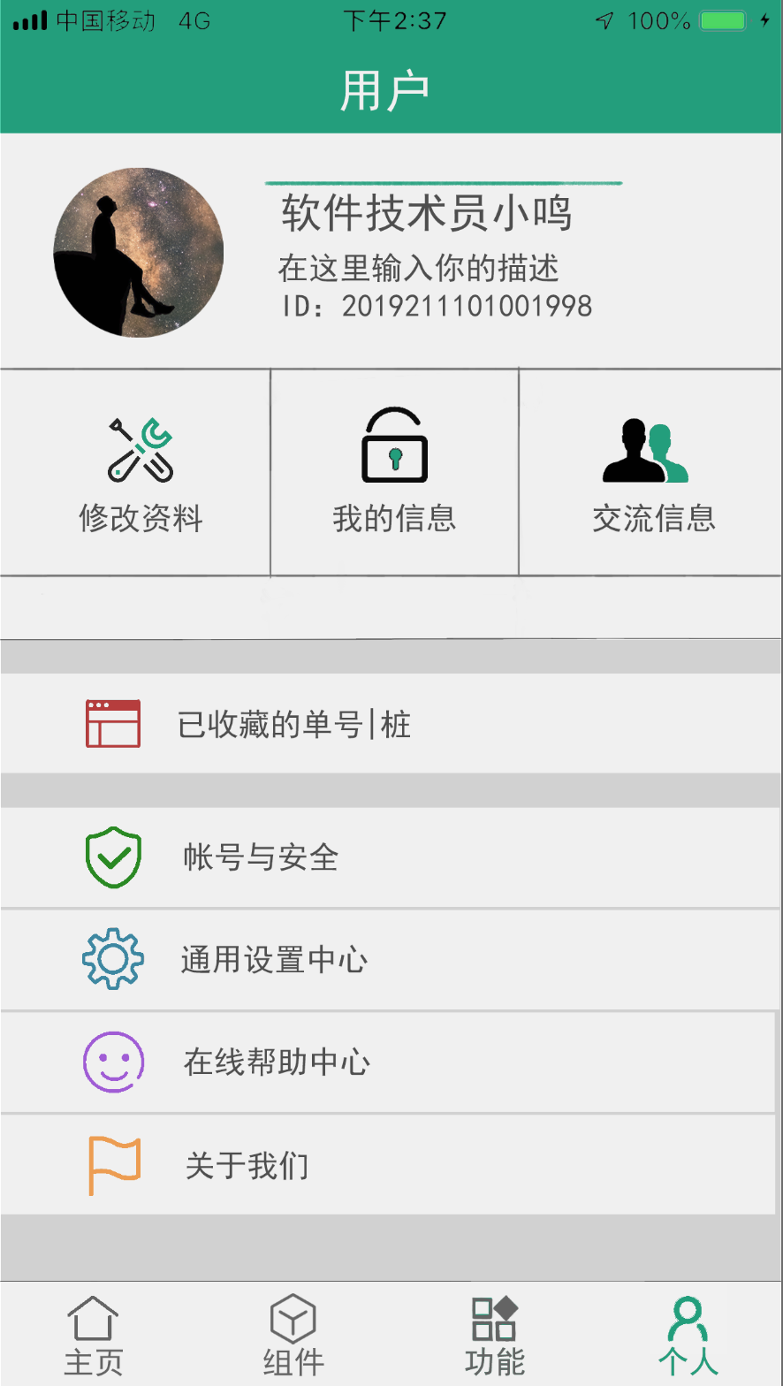
背景介绍

Slide 5
背景与意义
随着科技和经济的高速发展，每一个人在今天这个以发展为主旋律的时代大潮中都需要不断地学习各种知识去迎接新的挑战。一个人的学习能力和个人能力直接挂钩，高效的学习各种知识是一个必不可少的技能。不管人们是为了提升能力和分数还是为了充实自己保证在各个专业领域思维不落后，不得不说的是，上网读书逐渐的成为了大多数人阅读的途径，在这里，没有实体图书馆中高大的图书架，也不会让你为了找一本书而花费许多时间，多走更多的微信步数，你只需要动动手指，就可以找到海量图书，选择自己需要的进行购买。相比过去实体书店的图书资源单一，数量稀少，网上图书馆更能满足大多数人在数量和资源上的要求。如今计算机和信息科技的高速发展为“高效学习”这个难题提供了解决方案，B/S，C/S软件模式经过几十年科技发展中已经愈发的成熟。在计算机技术的加持下，一个轻量化的让用户可以随时随地直接在智能设备上通过网页访问的网上书城系统的实现就可以对阅读方式产生巨大改变。

Slide 6
现状及发展情况
随着几十年来计算机软硬件技术和通信技术爆炸性发展，越来越多的学习app，在线图书系统被不断的开发出来。其中网上图书馆作为绝大多数人从实体图书馆渐渐转为线上阅读的途径，围绕着对网上在线书城而开发出来的软件不胜其数。尽管现在这类系统种类较多，但是在现在的市场环境下，很多所谓网上书城系统都是基于对逐渐庞大起来的网络用户群体而诱惑才来开发的，其本身的目的是为了牟利。
使用传统的网上书城软件的用户之间并没有互相参考的方式，时间一长，传统图书软件就如闭门造车。这在信息多元化便捷化的当下是极不友好的，当下为数不多的基于用户长期图书阅读为目标开发的网上书城系统显然违背了这类软件“使线上图书阅读更加轻便”的开发初衷。结合多种因素分析，专业化，多功能化，轻便化，是一个重要的开发研究方向。

Slide 7
开发目标及方案

Slide 8
系统的开发目标
本次开发的项目为基于JAVA EE技术的网上书城系统，开发所需技术基础为软件工程学科的核心内容。系统针对需要在线上图书购买的用户群体进行设计，使得用户在使用网上书城系统进行学习的时候能够享受到实体书店不存在的快捷和便利需求。
除了提供完整的图书详情，本系统还旨在提供轻便化的学习条件以方便用户在各个场景下都可以使用本软件进行图书预览购买：
系统基于浏览器/服务器端的模式进行开发，这样开发就意味着用户可以只通过浏览器即可在设备上使用本系统，这样网上书城系统可以作为一个传播知识与书籍的桥梁，提升图书购买的效率。

Slide 9
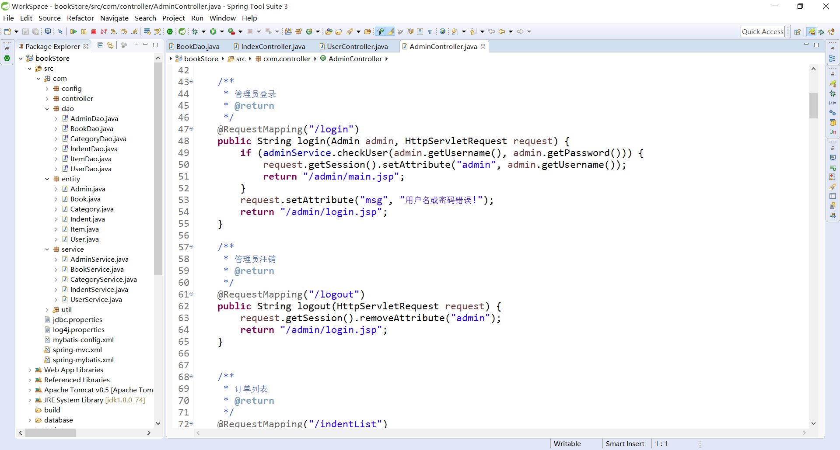
开发系统参数
编译器：Spring Tool Suite
编译语言：JAVA （JDK 8），JSP&EL，HTML 5
网络服务器：Tomcat 8.5.38
数据库：MySQL 8.0+Navicat Premium
框架：MyBatis ，Spring
运行平台：Google Chrome
开发平台系统：Windows10

Slide 10
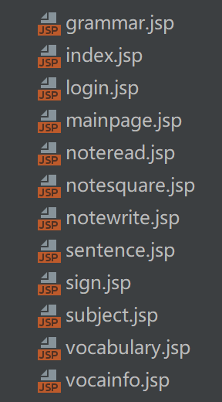
系统的主要模块
该系统主要需要实现的目标是为用户实现网上浏览和购买图书。
用户界面主要包含以下功能：
(1) 书店首页。 (2) 书店简介。
(3) 精品推荐。 (4) 最新出版。
(5) 优惠促销。 (6) 用户登录。
后台管理功能：
(1) 订单管理。 (2) 用户管理。
(3)图书管理。 (4)分类管理。
(5)管理员管理。

Slide 11
系统展示

Slide 12
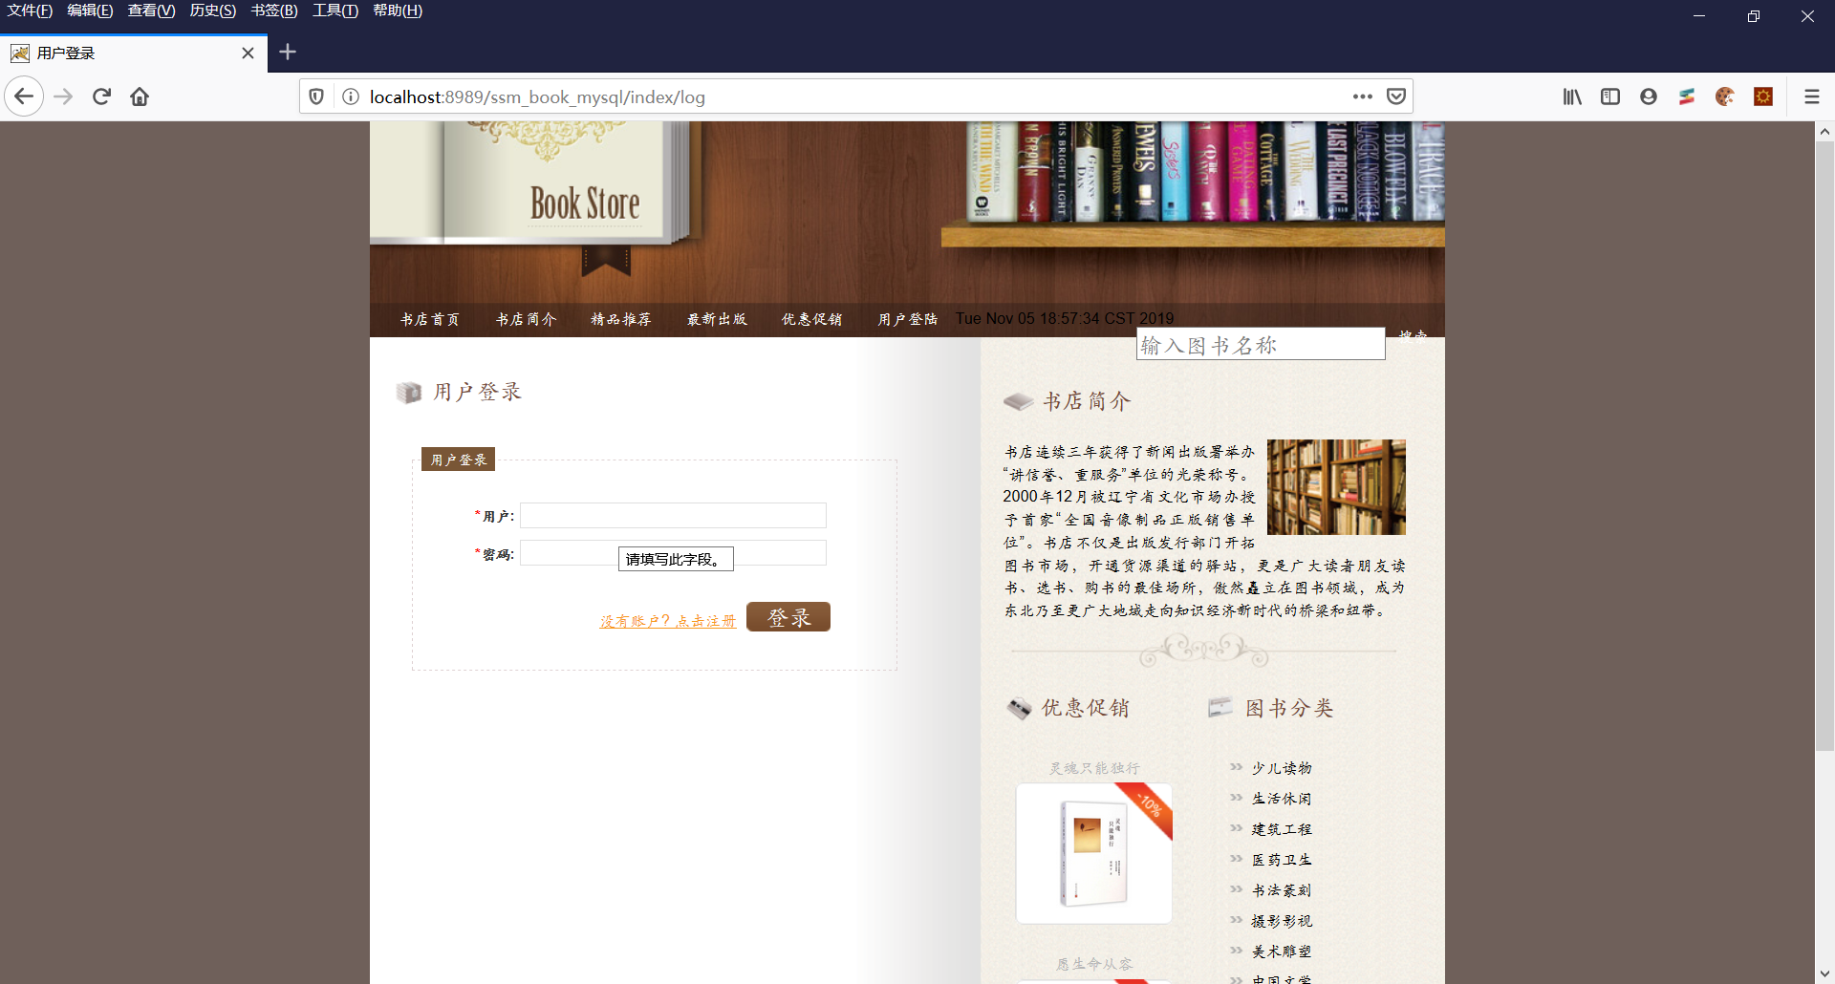
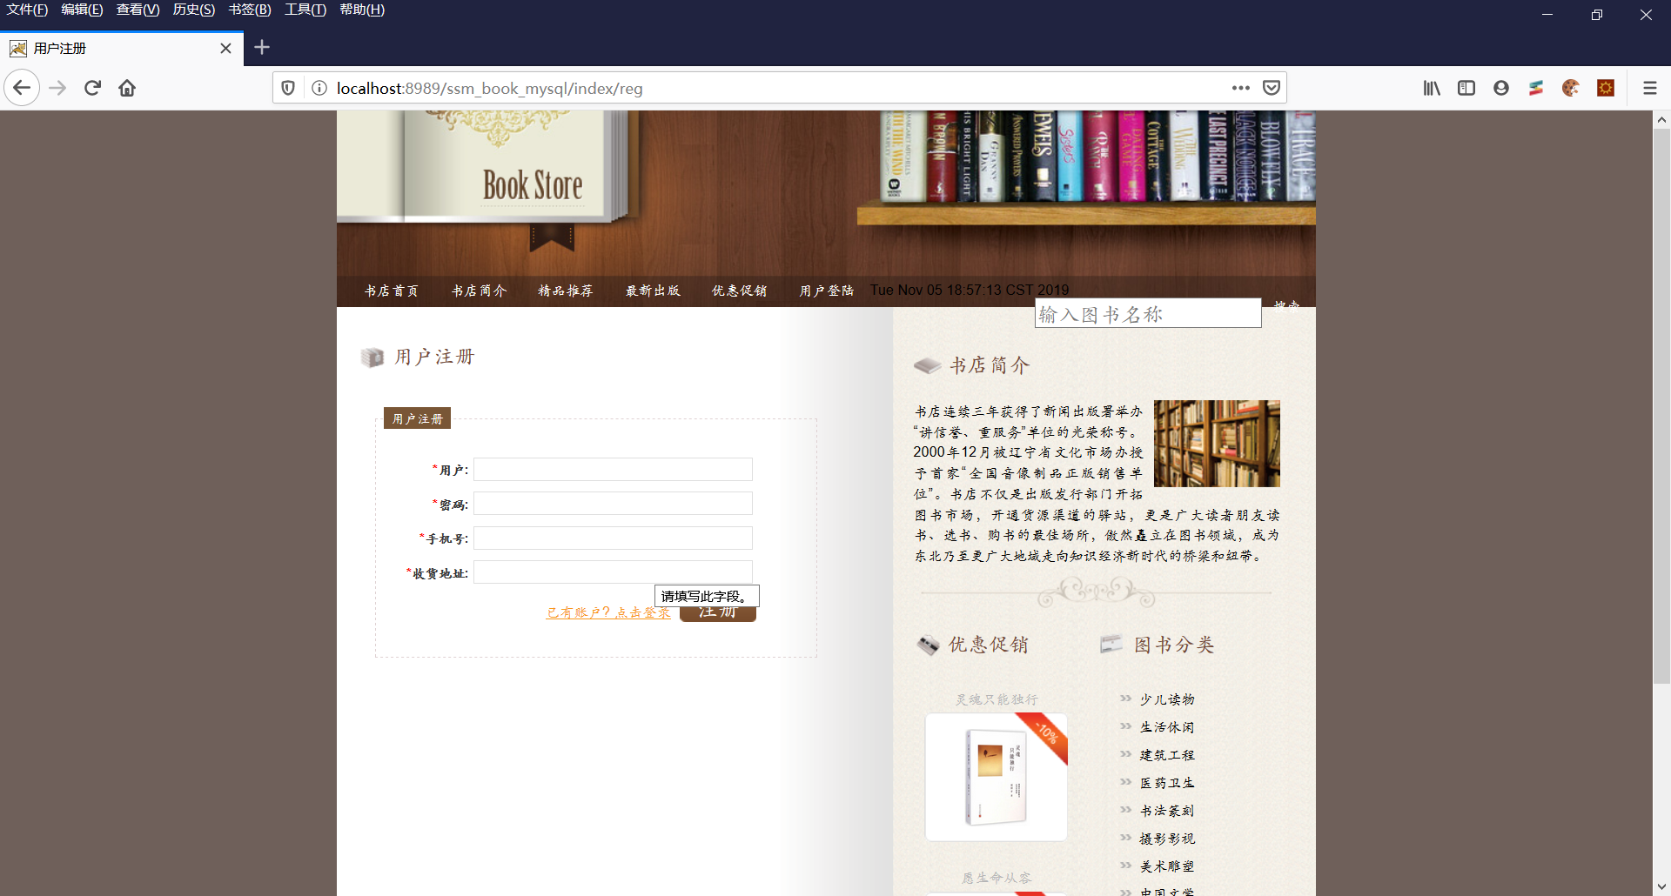
用户登录注册
网上书城系统提供了用户登录功能以及用户注册功能，只需要提供给系统正确的用户名密码以及正确的个人信息（信息不正确无法登录且会弹出提醒），即可登录本系统！注册成功后会自动跳转回登录页面，

Slide 13
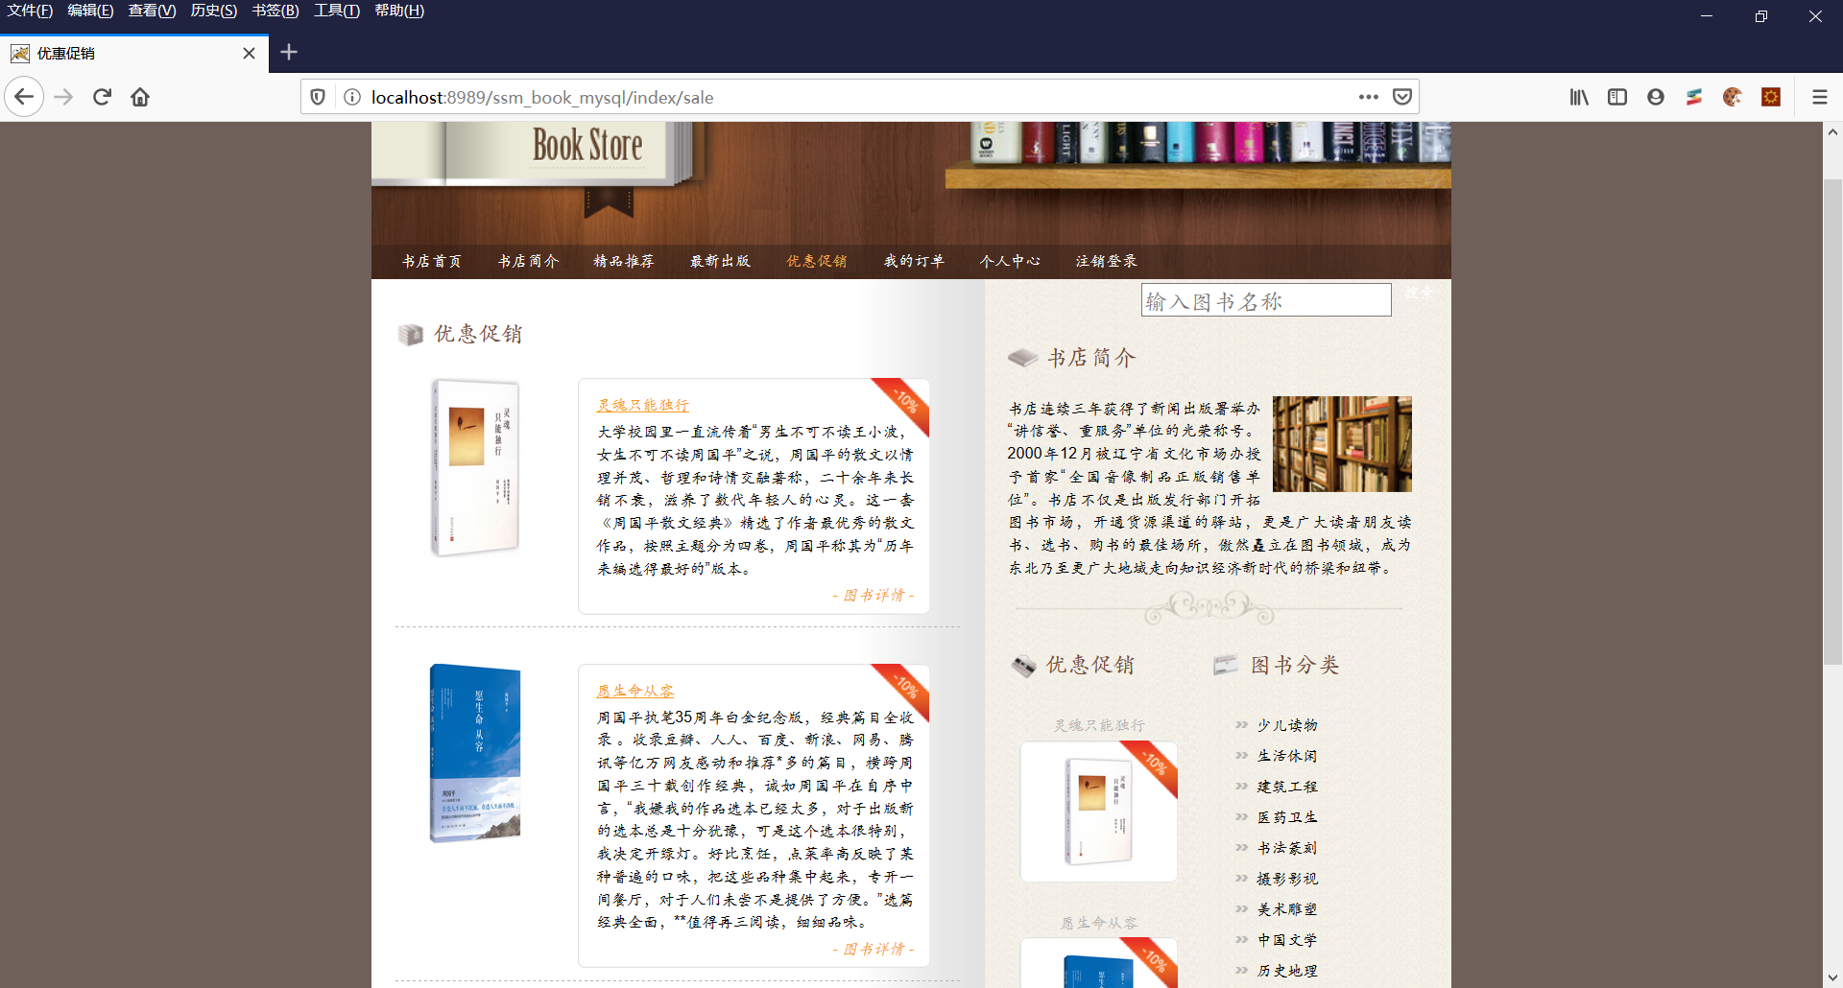
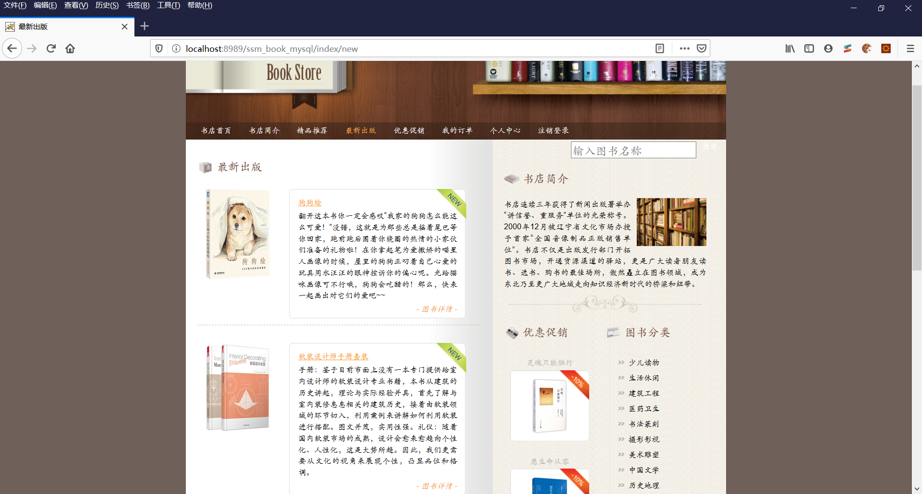
图书展示界面
网上书城系统相应的提供了对数据库图书的集中界面展示，主要有书店首页、精品推荐、最新出版、优惠促销四个板块对书城图书进行展示，也方便用户进行浏览查看，挑选自己感兴趣的图书并点击查看详细信息。

Slide 14
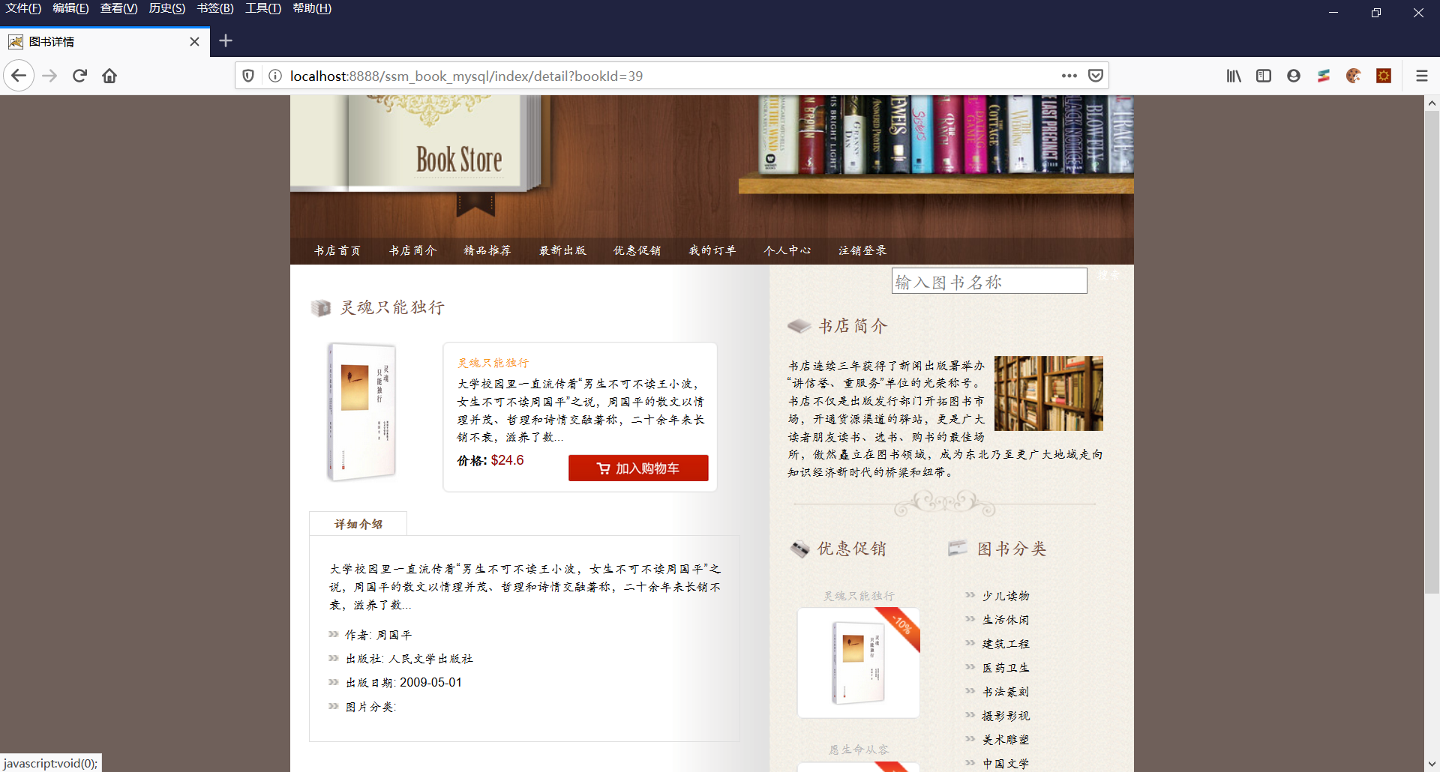
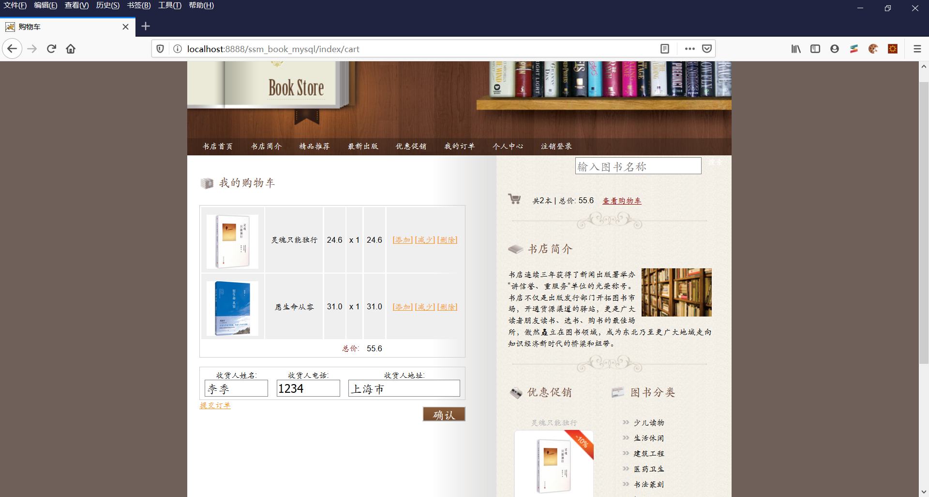
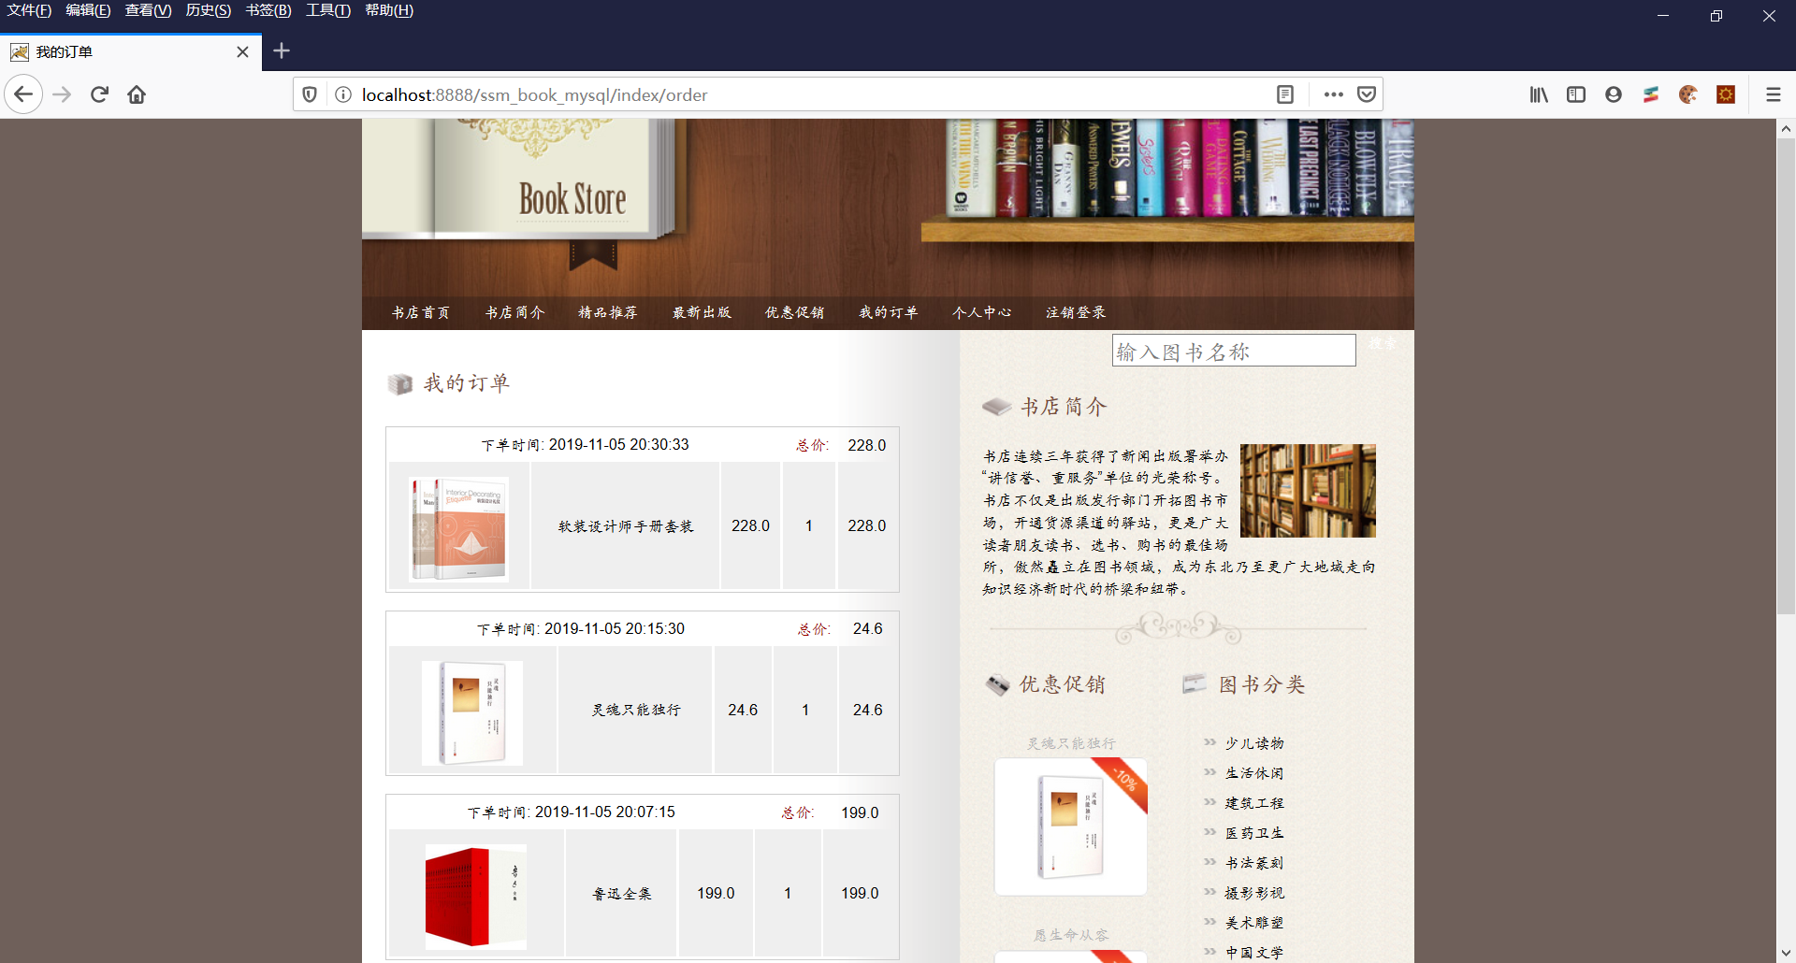
订单页面
用户四个图书展示界面点击查看图书详细信息之后，如需购买可点击加入购物车，在购物车中对图书进行添加、减少、删除操作。然后确认订单，交给后台对订单进行处理，在我的订单页面可以查看自己提交的订单。

Slide 15
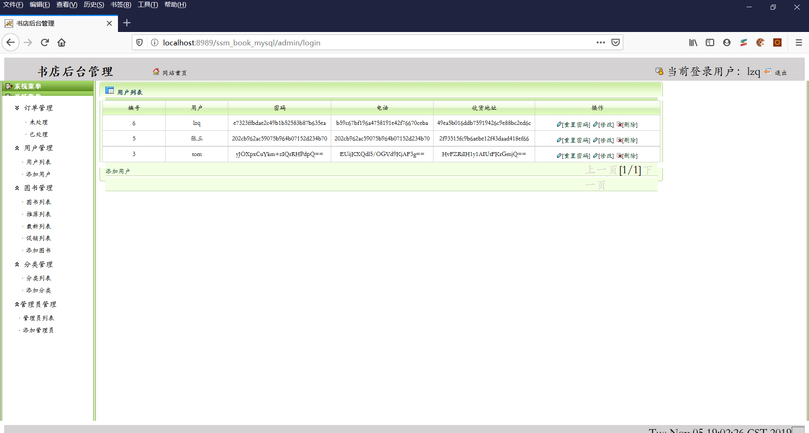
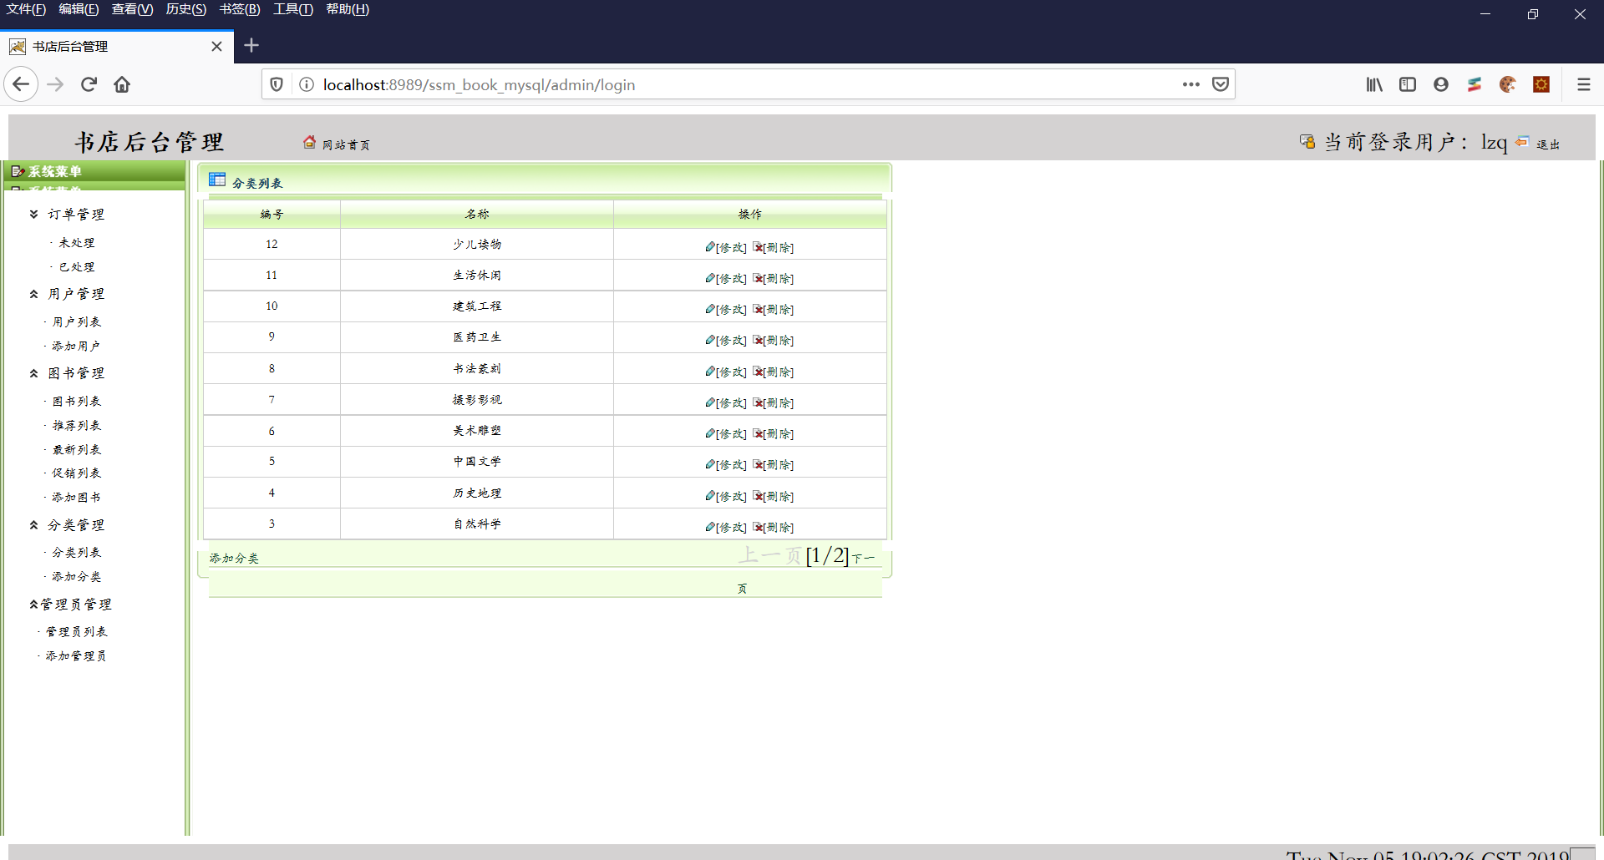
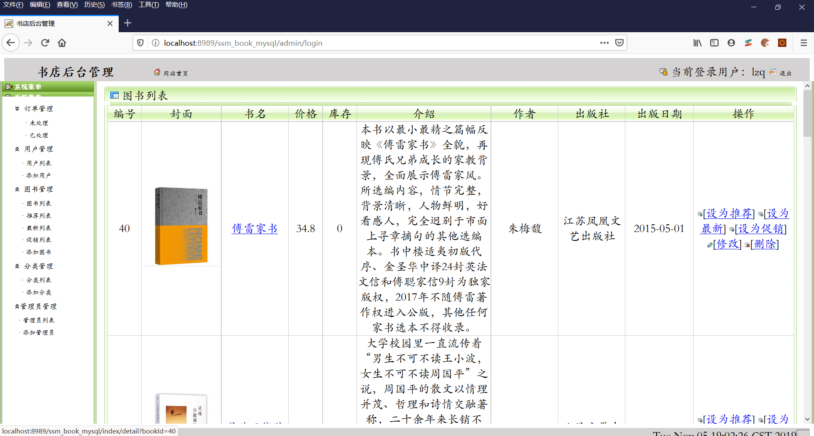
后台数据管理界面
在前台界面通过点击“后台管理”(或者在地址栏将/index更改为/admin)进入书店后台管理，对图书进行展示界面权限上的修改以及CRUD操作，还有对用户信息的管理。因为用户信息经过MD5进行了简单加密处理，所以后台管理员并不能够直接看到用户的信息。

Slide 16
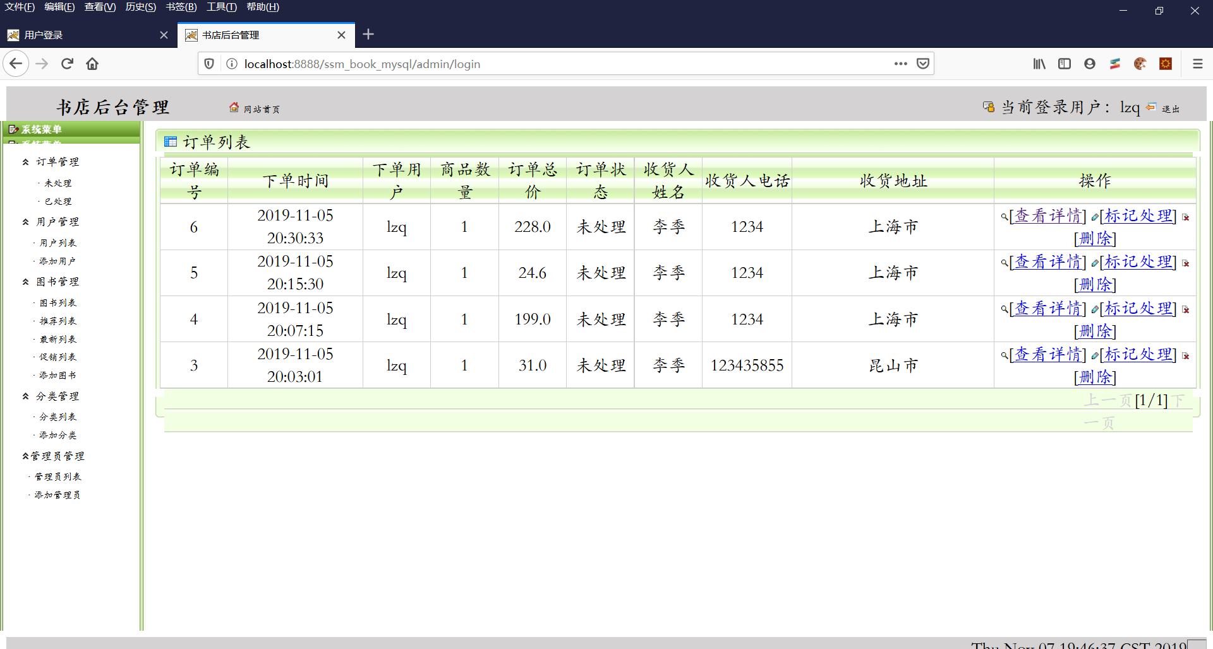
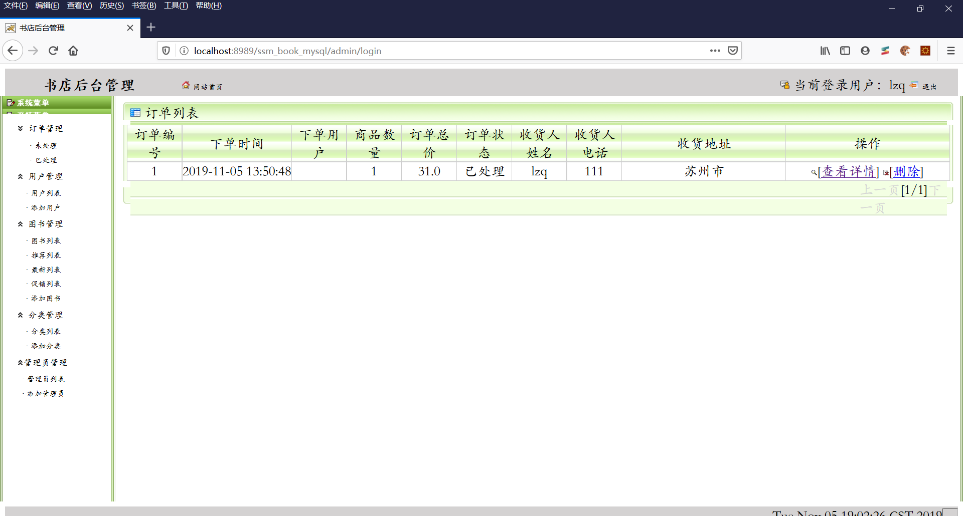
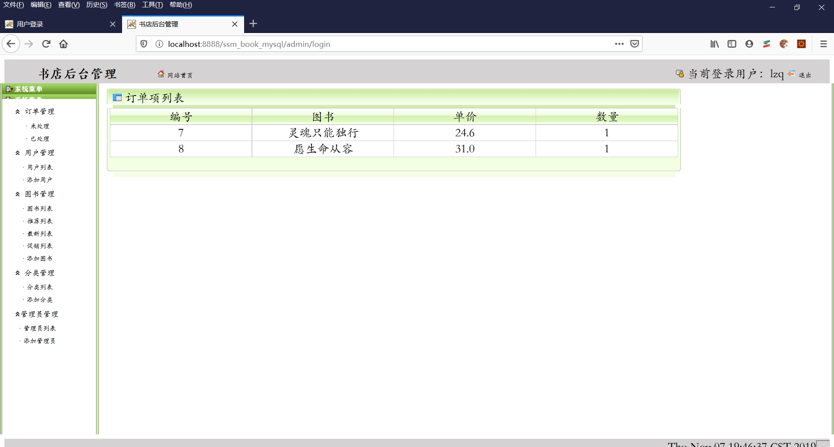
后台订单管理
前台用户确认提交的订单，由后台管理员进行统一查看处理。前台订单提交并付款(该模块还没有实现)之后，管理员可以处理订单进行发货。

Slide 17
感谢指导！

